Slide 1



Slide 2


Uvod v ustvarjanje digitalnih virov
Ustvarjanje digitalnih virov
Vrste zgodovinskih virov
Digitalizacija virov
Opis in standardizacija opisov – metapodatkovni standardi
Digitalizacija virov
Skeniranje, optično prepoznavanje znakov, metapodatkovni opis
Kaj je Razširljiv označevalni jezik (eXtensible Markup Language) XML
Struktura in komponente XML
Validacija xml
Uvod v označevanje besedilnih virov
Kaj je Text Encoding Initiative / TEI
Zgodovina, organizacija in osnovna pravila za označevanje besedilnih virov

Slide 3
Primeri označevanja:
proze
dramskih besedil
poezije
primarnih pisnih virov
korespondence
imenskih entitet

Slide 4
Ustvarjanje digitalnih virov
Vrste zgodovinskih virov
Materialni
Pisni
Ustni
Digitalizacija virov
Opis in standardizacija opisov – metapodatkovni standardi

Slide 5
Digitalizacija virov
Skeniranje
optično prepoznavanje znakov
Pretvorba različnih formatov v xml
Abbyy, tesseract
Slikovno gradivo – docx – TEI
PDF – docx – TEI
Popravljanje napak pri OCR
metapodatkovni opis

Slide 6
Kaj je Razširljiv označevalni jezik (eXtensible Markup Language) XML
Označevalni jezik
Enostaven, vsesplošen
XML je neodvisen od platforme, programske opreme in sistema
Namenjen transportu in shranjevanju podatkov
Zapisani podatki, ki jih vsebuje xml, so lahko prenosljivi v druge programske jezike
Dokument .xml je besedilna datoteka
Ima hierarhično strukturo – pregledna zgradba

Slide 7
XML je berljiv za ljudi in stroje
Mogoče ga je ustvariti in urejati z enostavnimi urejevalniki besedil
Omogoča izmenjavo podatkov med različnimi sistemi in platformami
Je široko sprejet in standardiziran s strani World Wide Web Consortium (W3C)
XML omogoča uporabniku tudi ustvarjanje lastnih značk
Fleksibilnost pri definiranju podatkov

Slide 8
Nekatera pravila
Deklaracija XML
<?xml version="1.0" encoding="UTF-8"?>
V prvi vrstici
Zapisana tudi vrsta kodiranja dokumenta (UTF-8)
Struktura:
Osnovni gradniki jezika so elementi, zaprti v oglatih oklepajih <element>
Atributi nudijo dodatne informacije o elementih. Zapisani znotraj začetne značke <element atribut="vrednost">
Značke (angl. Tag)
Začetna značka (angl. starting tag)
<div>
Zaključna značka (angl. ending tag)
<div>vsebina</div>
Prazna značka (angl. empty tag)
XML element predstavlja vse od začetne do zaključne značke. Element lahko vsebuje :
Besedilo
Atribute
Druge elemente
Kombinacijo vsega naštetega
Dokument mora biti dobro oblikovan, slediti mora specifični sintaksi, pravilno gnezdenimi in zaprtimi značkami

Slide 9
Uvod v označevanje besedilnih virov
Kaj je Text Encoding Initiative / TEI
je standard za predstavitev besedilnega gradiva v digitalni obliki s pomočjo kodiranja besedila
ta standard je skupni produkt skupnosti učenjakov, predvsem s področja humanistike, družboslovja in jezikoslovja, ki so organizirani v konzorciju TEI (TEI Consortium)
TEI konzorcij je neprofitna članska organizacija, ki upravlja širok nabor dejavnosti, kot so razvoj, objava in vzdrževanje standarda za kodiranje besedila, dokumentiranega v smernicah TEI (TEI Guidelines)
TEI smernice predstavljajo označevalni jezik in nabor značk, ki ga je predlagal konzorcij TEI, kot tudi njegovo spletno ali tiskano dokumentacijo. https://www.tei-c.org/release/doc/tei-p5-doc/en/html/index.html

Slide 10
TEI Besedilo - Proza
Struktura razdeljena na
Odstavke
Razdelke
Naslove
Sezname
Citate
Bibliografske in splošne reference
Prelome strani

Slide 11
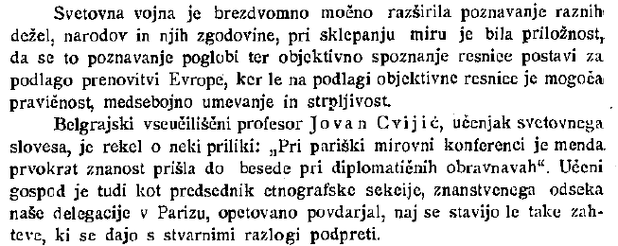
Odstavki
Kovačič, Fran, Mariborsko vprašanje, Časopis za zgodovino in narodopisje, 1920, št. 1, str. 14-27.

Slide 12
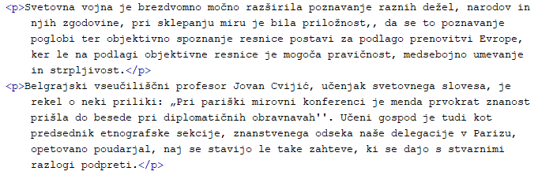
Odstavki – TEI <p>

Slide 13
Razdelki
Več odstavkov <p> je mogoče združiti v hierarhične razdelke in pododdelke
Razdelki vseh vrst so kodirani z <div>
<div> elementi se lahko hierarhično gnezdijo

Slide 14
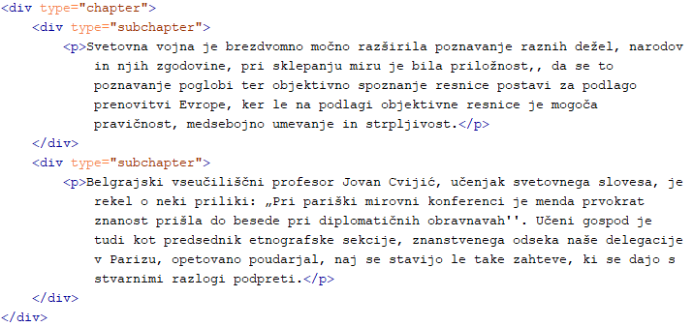
Razdelki – TEI <div>

Slide 15
Naslovi
Element <head> se uporablja za identifikacijo naslova
Element na začetku katerega koli razdelka na kateri koli ravni

Slide 16
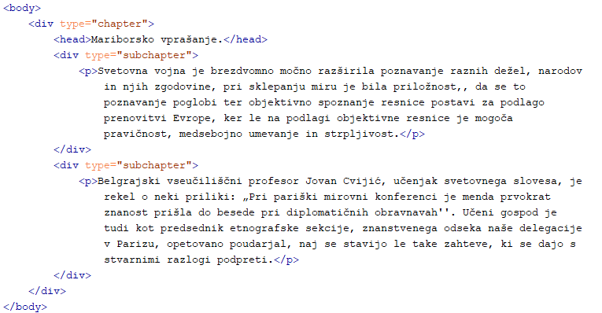
Naslovi – TEI <head>

Slide 17
Seznami
Element seznama <list> se lahko uporablja za označevanje katerega koli seznama:
oštevilčenega
s črkami
označenega
neoznačenega

Slide 18
Seznami
Nekateri elementi znotraj <list>:
<item>
<label>
<head>
<headItem>
Kot takšni morajo biti seznami kodirani z ustrezno vrednostjo atributa @rend
bulleted – elementi, pred katerimi so točke/podobne oznake
inline – elementi, upodobljeni v neprekinjeni prozi brez prelomov vrstic
numbered – elementi, pred katerimi so številke ali črke
simple – elementi, upodobljeni brez posebnih stilskih lastnosti ali oblikovanja

Slide 19
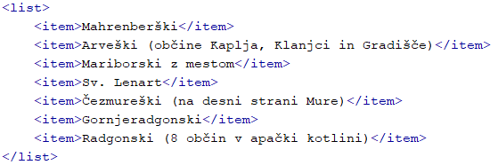
Seznami – TEI <list> | <item>

Slide 20
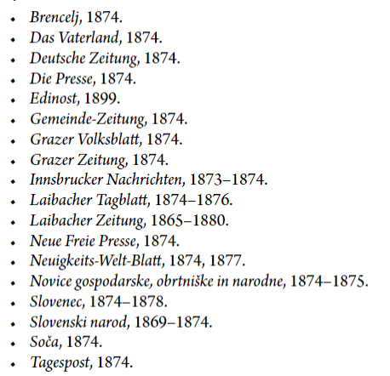
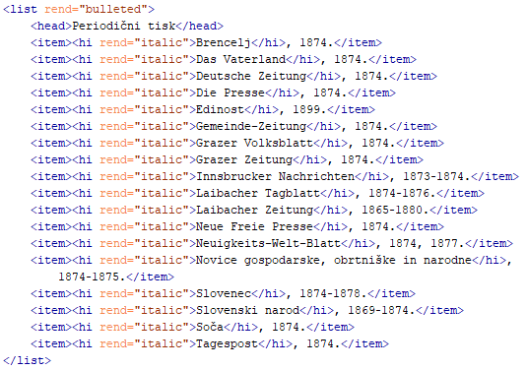
Seznami – TEI <list> | <item> | "bulleted"

Slide 21
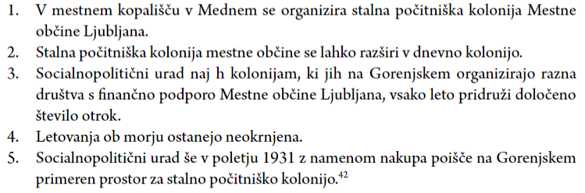
Seznami – TEI <list> | <item> | "numbered"

Slide 22
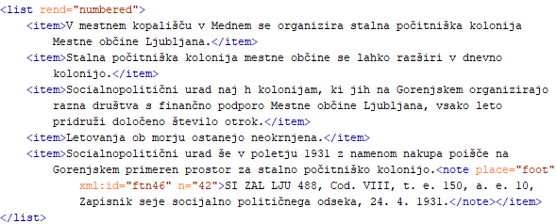
Seznami – TEI <list> | <item> | "numbered"

Slide 23
Citati - narekovaji
Uporaba narekovajev v besedilu lahko označuje:
Neposredni ali posredni govor ali misel
Strokovni izraz
Žargon
Besedne zveze
Besedilo, ki ga avtor pripiše nekomu drugemu
vprašanje, kako obravnavati narekovaje v citiranem besedilu, določa uredniška politika

Slide 24
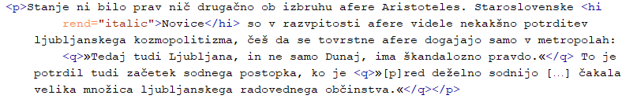
Citati – TEI <q>
Govor ali misel
Matić, Dragan, Alkohol in kri v Milićih jeseni 1914, Prispevki za novejšo zgodovino, Letnik 64, št. 1. (2024), 351-371

Slide 25
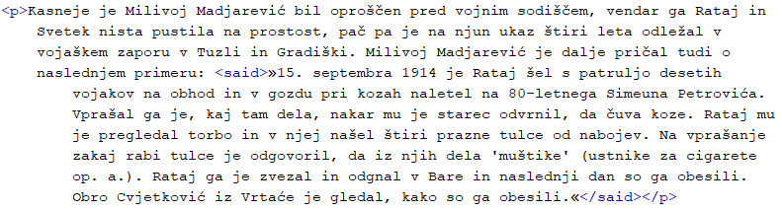
Citati – TEI <said>
Govor ali misel

Slide 26
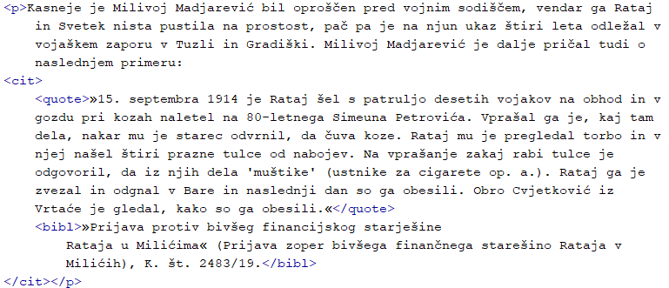
Citati – TEI <quote> | <cit>
Citati - Vsebuje besedno zvezo ali odlomek, ki ga avtor pripiše zunanjemu pripovedovalcu

Slide 27
Bibliografske in splošne reference – TEI <bibl> | <biblStruct> | <biblFull>
TEI omogoča kodiranje bibliografskih informacij na več načinov, odvisno od zahtevanih podrobnosti
<bibl> - za splošen bibliografski opis
<biblStruct> - za strukturiran bibliografski opis
<biblFull> - za popolnoma strukturiran bibliografski opis
Bibliografski opisi so lahko združeni v elementu <listBibl>

Slide 28
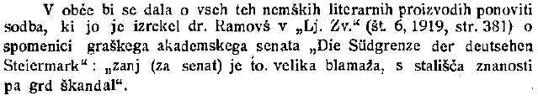
Bibliografske in splošne reference – TEI <bibl> (primer znotraj teksta)

Slide 29
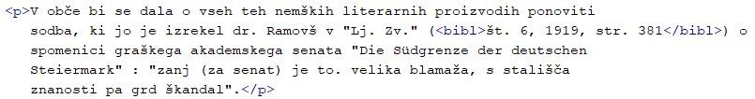
Bibliografske in splošne reference – TEI <bibl> (primer znotraj teksta)

Slide 30
Bibliografske in splošne reference – TEI <biblStruct>
V primerih, ko želimo bibliografskim informacijam oziroma enotam dati več strukture in podrobnosti se uporabi element <biblStruct>
Hierarhična struktura
Podrejeni elementi vsebujejo informacije o vseh aspektih bibliografske enote:
<author>
<title>
<imprint>
<publisher>
<date>

Slide 31
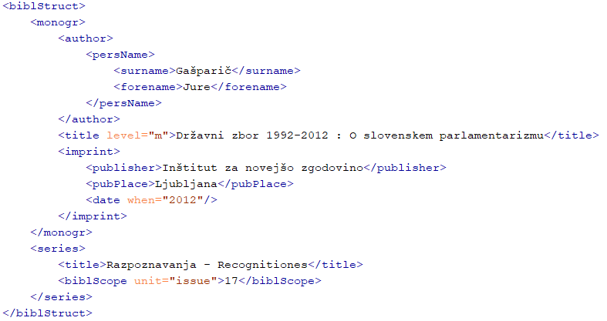
Bibliografske in splošne reference – TEI <biblStruct>

Slide 32
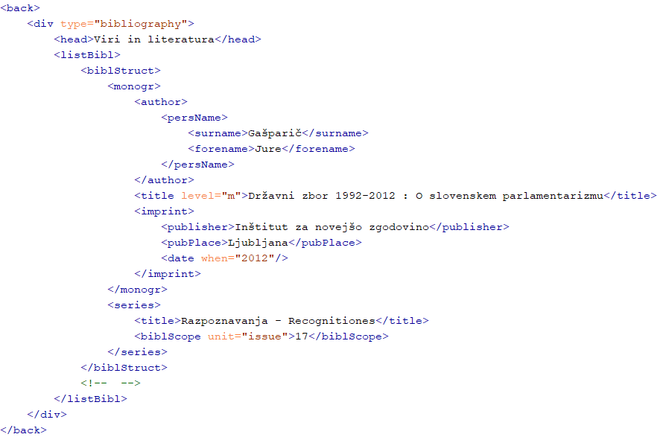
Bibliografske in splošne reference – TEI <listBibl> | <biblStruct>

Slide 33
Prelomi strani
Prelomi strani v digitalnih besedilih, ki temeljijo na tiskanih ali rokopisnih virih, so kodirani z elementom <pb>
Prazen element
Služi kot mejnik, ki označuje mejo med eno stranjo besedila in drugo
Lahko vsebuje atribut @n za oštevilčenje strani

Slide 34
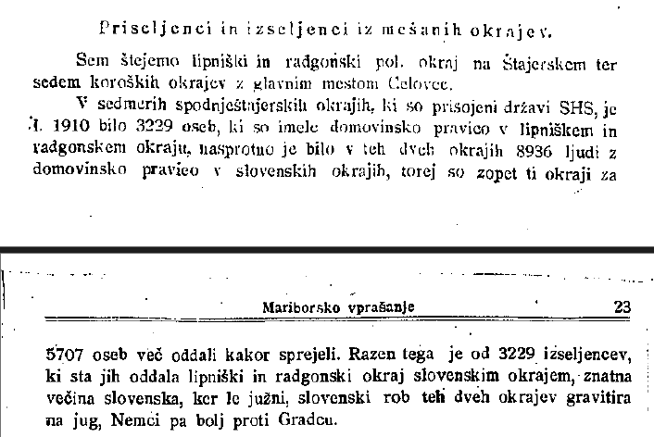
Prelomi strani – TEI <pb/>
Str. 22

Slide 35
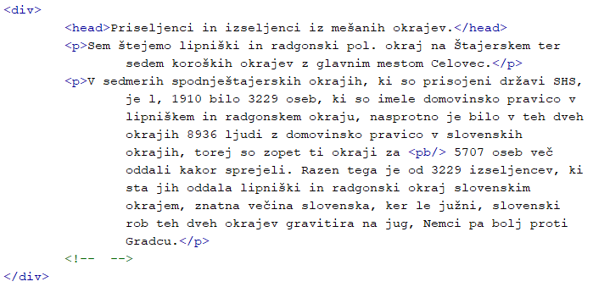
Prelomi strani – TEI <pb/>

Slide 36
Segmenti
Element <seg> se lahko uporablja za kodiranje katerega koli poljubnega segmenta besedila znotraj:
Uporabljamo znotraj elementa
<p> - paragraph
ali
<ab> - anonymous block

Slide 37
Segmenti – TEI <seg>

Slide 38
Slike
Slike označujemo znotraj elementa <figure>
Ta element združuje elemente, ki predstavljajo ali vsebujejo grafične informacije
na primer
ilustracije
formule
slike

Slide 39
Slike – TEI <figure> | <graphic>
Grafični elementi so lahko označeni s praznim elementom <graphic>
<graphic> označuje lokacijo grafike ali ilustracije, ki je del besedila ali predstavlja njeno sliko
Atribut @url specificira lokacijo datoteke (image4.jpeg) v podmapi „media“ (relativni url)
Za razliko od relativnega url-ja absolutni url vsebuje celotno pot do vira, vključno s shemo (protokolom), imenom domene in potjo do specifične datoteke ali strani: "file:///F:/projekt/media/image4.jpeg"

Slide 40
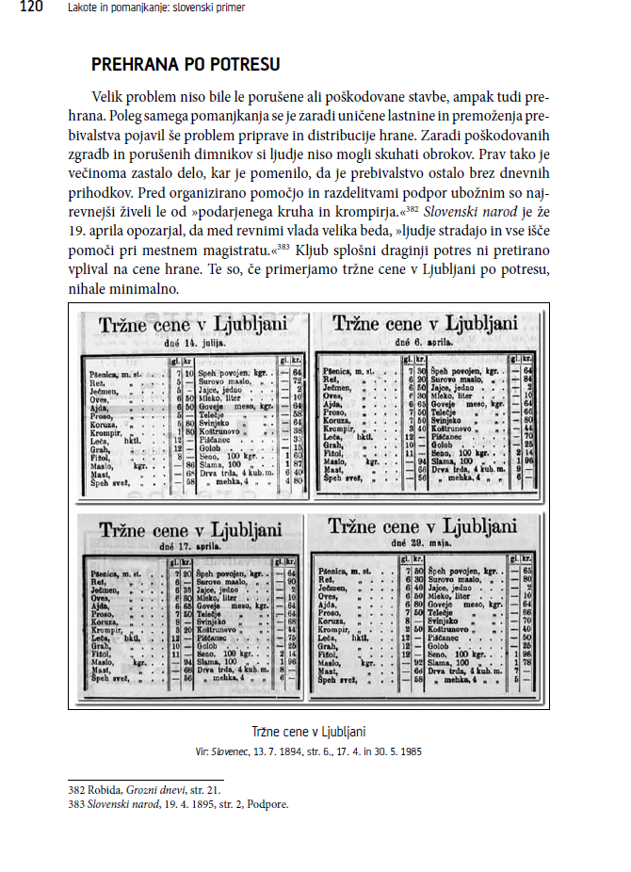
Slike – TEI <figure> | <graphic>
Slike vsebujejo tudi druge strukturne elemente
Združevanje več med seboj povezanih informacij v elementu <figure>
<graphic>
<head>
<note>
<figDesc>
Spremljajoče besedilo <p>
Blaj Hribar, Neja, Pomanjkanje v Ljubljani po velikonočnem potresu leta 1895, Lakote in pomanjkanje: slovenski primer. Ljubljana: Inštitut za novejšo zgodovino, 2018.

Slide 41
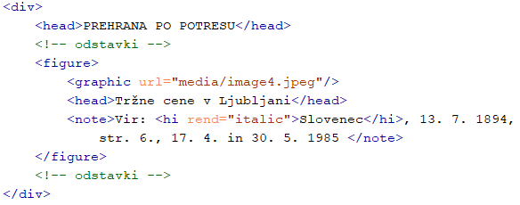
Slike – TEI <figure> | <graphic>

Slide 42
Tabela
Besedilo v tabelah je mogoče kodirati z elementom <table>
Vrstice v elementih <row>
Celice v elementih <cell>

Slide 43
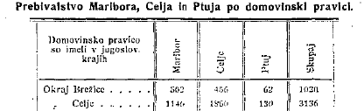
Tabela – TEI <table> | <row> |<cell>

Slide 44
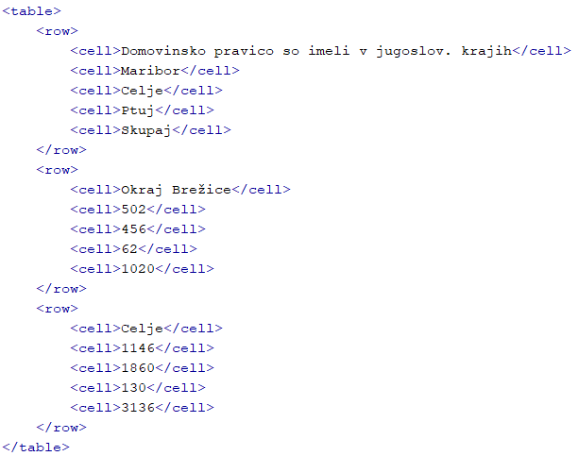
Tabela – TEI <table> | <row> |<cell>

Slide 45
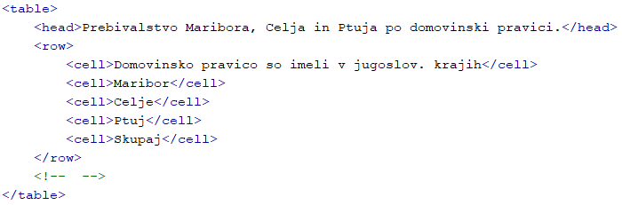
Tabela – TEI <table> | <row> |<cell>
Naslov tabele se zajame v <head> elementu

Slide 46
Dramsko besedilo
Kodiranje besedil, ki so namenjena uprizarjanju, ali ki so transkripcije odrskih predstav
Smernice TEI se nanašajo na pisne predstavitve izvajanih besedil

Slide 47
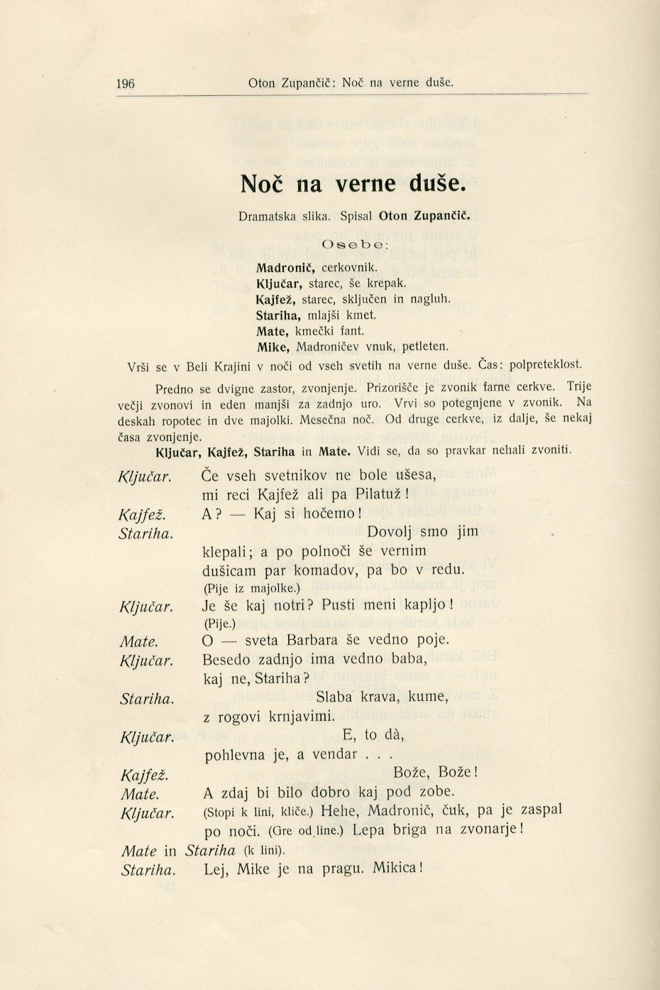
Osnovna struktura dramskih besedil
Pomembni elementi dramskih besedil so :
Dejanja
Prizori
Opisi scene
Govori
Odrske usmeritve
Tehnična navodila
Oton Zupančič, Noč na verne duše, Ljubljanski zvon, XXIV. letnik (1904): 196-205.

Slide 48
Osnovni elementi
<sp> : element za govor vsebuje posamezen govor v uprizoritvenem besedilu (ali odlomek, predstavljen kot uprizoritveno besedilo v proznem ali veznem besedilu)
<speaker> : vsebuje posebno obliko naslova oziroma oznako, ki poimenuje enega ali več govorcev v dramskem besedilu

Slide 49
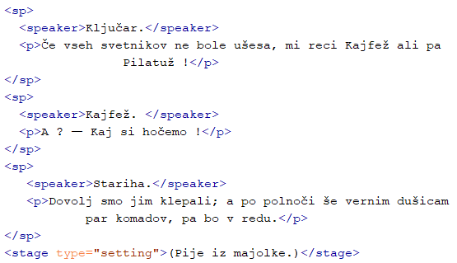
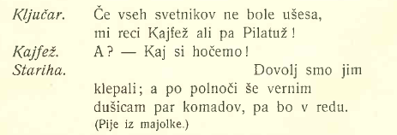
Govori – TEI <sp> | <speaker>

Slide 50
Odrska navodila
<stage> : element vsebuje kakršno koli odrsko režijo znotraj dramskega besedila.
Odrska navodila lahko obravnavajo vidike igre, tehnične okoliščine, lokacije itd. Za razlikovanje med temi lahko uporabimo atribut @type v elementu <stage>

Slide 51
Odrska navodila – TEI <stage>

Slide 52
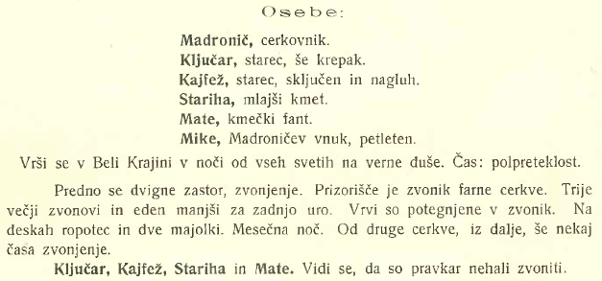
Struktura: Uvodni del, zaključni del
Seznam igralcev
Opis scene
Prolog
Epilog
Informacije o predstavi

Slide 53
Struktura: Uvodni del, zaključni del – TEI <front> | <back>
Seznam igralcev - <castList>
Opis scene - <set>
Prolog - <prologue>
Epilog - <epilogue>
Informacije o predstavi - <performance>

Slide 54
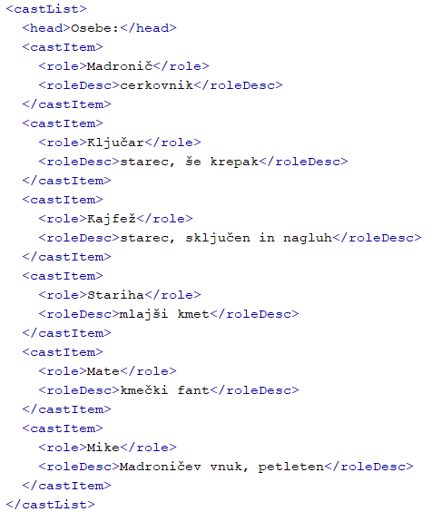
Seznam igralcev - <castList>

Slide 55
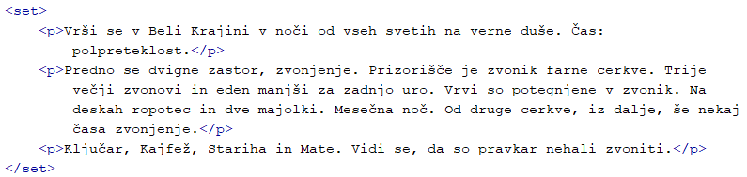
Opis scene - <set>
Včasih uvodna vsebina predstave vsebuje splošen opis dogajanja, kar lahko označimo z elementom <set>
Vsebina mora biti v odstavkih <p> (ali vrsticah <l>)

Slide 56
Elementi <prologue>, <epilogue> in <performance>
Dramsko besedilo se lahko začne in konča s kratkim govorom. Ti govori so označeni z elementoma <prologue> in <epilogue>
Lahko so kodirani glede na žanrske značilnosti (proza, verz) ali glede na retorične značilnosti (govor v <sp>)
Element <performance> vsebuje del sprednje ali zadnje vsebine, ki opisuje, kako naj bi dramsko delo na splošno izvajali ali kako je bilo izvedeno ob neki posebni priložnosti.

Slide 57
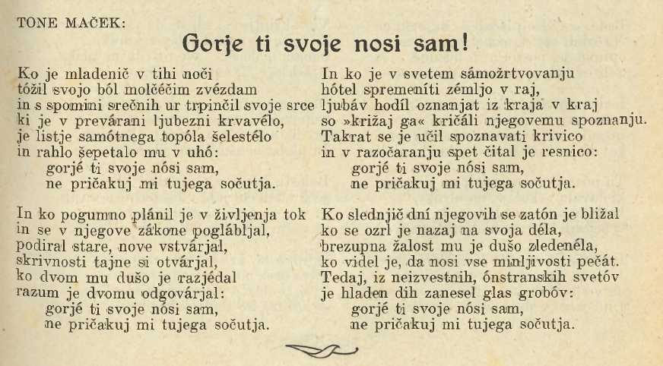
TEI Poezija
Smernice TEI obravnavajo besedila glede na vrsto dokumenta in ne glede na žanr. Zato Smernice TEI predstavljajo poglavje o verzu, ne o poeziji.
Različni načini označevanja
Vsi legitimni
Maček, Tone, „Gorje ti svoje nosi sam!“ Pod Lipo I, 1924, 65, https://www.sistory.si/media/uploads/2024-04-04/7a57c3a7d32eb10dbf1b.pdf

Slide 58
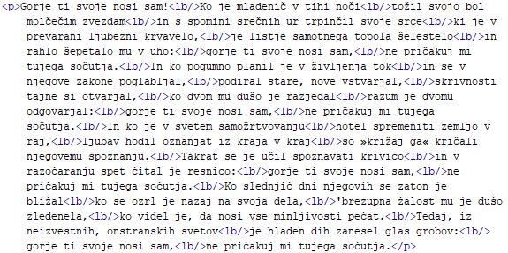
Primer označevanja poezije kot proze z <lb>
Najosnovnejši primer označitve teksta v vrsticah
Kot proza v odstavkih <p>.
Začetek nove vrstice je kodiran z mejno značko <lb/>

Slide 59
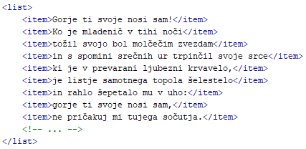
Primer označevanja poezije kot seznama z <list>

Slide 60
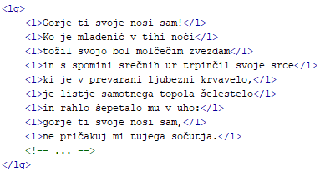
Primer poezije označene s <l>
<lg> (line group) element vsebuje eno ali več verznih vrstic, ki delujejo kot enota – kitica, refren…
<l> (line) element označuje eno samo (lahko tudi nepopolno) vrstico

Slide 61
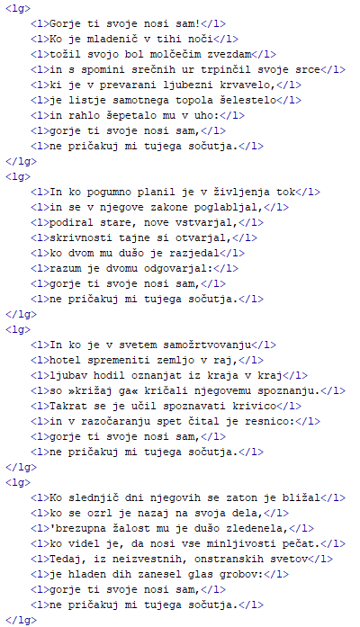
Strukturna razdelitev
Razlikovanje skupin vrstic v besedilu, podobnem verzu, z <lg>
Ta element vsebuje eno ali več verzov, ki delujejo kot formalna enota, npr. kitica, refren, verzni odstavek,

Slide 62
Primarni vir - Rokopis
Kot primera uporabljena:
Maršič, Alojz. Spomini 1929-1945. O kočevskem okraju na predvečer vojne in o internaciji v fašističnih in nacističnih taboriščih. Drugi zvezek. https://www.sistory.si/media/legacy/publikacije/20001-21000/20814/zapiski_spomini_2.pdf
Foglarjeva pesmarica [Elektronski vir] : Editio princeps, Elektronska znanstvenokritična izdaja. Ur. Ditmajer, Nina et al. Založba ZRC, ZRC SAZU, 2021. http://hdl.handle.net/20.500.12325/118.

Slide 63
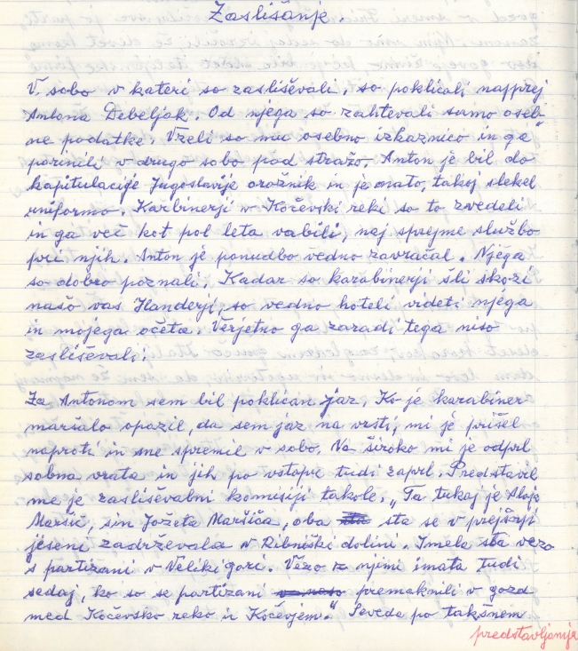
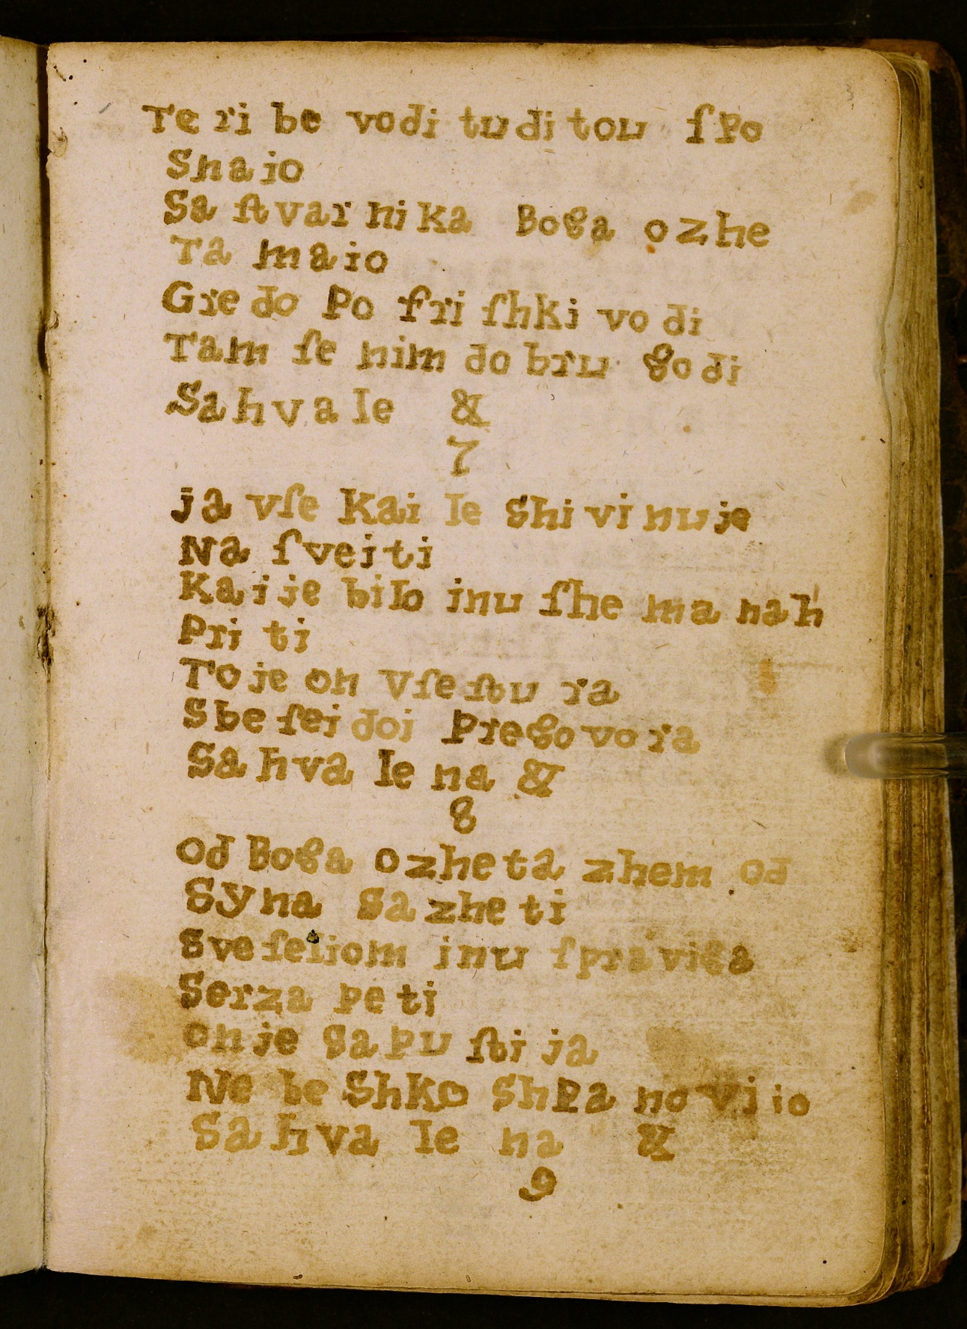
Maršič, Alojz. Spomini 1929-1945
Foglarjeva pesmarica

Slide 64
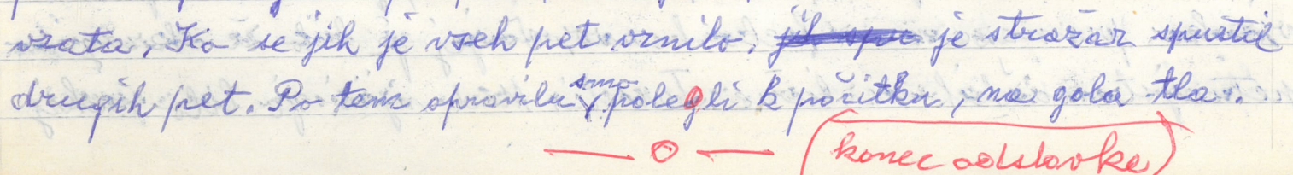
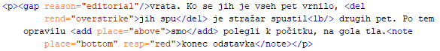

Slide 65
Predstavljanje pojavov znotraj primarnih virov
Dodajanje in brisanje
<gap> označuje točko, kjer je bilo gradivo izpuščeno v prepisu, bodisi zaradi uredniških razlogov ali ker je gradivo nečitljivo, nevidno ali neslišno.
Razlog opišemo s pomočjo atributa @reason, ki ima lahko vrednosti "editorial" | "illegible" | "deleted" | "cancelled" | "inaudible" | "irrelevant" | "sampling"
<del> vsebuje črko, besedo ali odlomek, ki ga je avtor, pisec ali označevalec ali popravljalec izbrisal, označil kot izbrisano ali drugače označil kot odvečnega ali lažnega v besedilu kopije

Slide 66
<add> vsebuje črke, besede ali besedne zveze, ki jih je v izvorno besedilo vstavil avtor, pisec ali označevalec oziroma popravljalec
Za natančnejše označevanje informacij v <del> in <add> lahko uporabimo atribut @rend, na primer da navedemo, da je bilo besedilo izbrisano ali prečrtano in kje in kako je bil dodatek napisan:
<del> npr. "strikethrough" ali "overwritten" vrednost atributa @rend
Pri <add> dodamo atribut @place za beleženje mesta, kjer je bilo besedilo dodano
Opombe
<note> je na voljo za kodiranje opomb, ne glede na to, ali so že prisotne v besedilu kopije ali jih posreduje označevalec. Opomba je vsak komentar v besedilu, ki je na nek način označen kot izven glavnega toka besedila. Vse opombe morajo biti označene z isto značko <note>, ne glede na to, ali se pojavljajo kot opombe v glavnem besedilnem polju, na dnu strani, na koncu poglavja ali zvezka, na robu ali na katerem drugem mestu.
Za označevanje lokacije opombe se uporabi atribut @place
Za razlikovanje med opombami se uporablja atribut @type
V atributu @resp je mogoče identificirati odgovornost za vsebino opombe

Slide 67
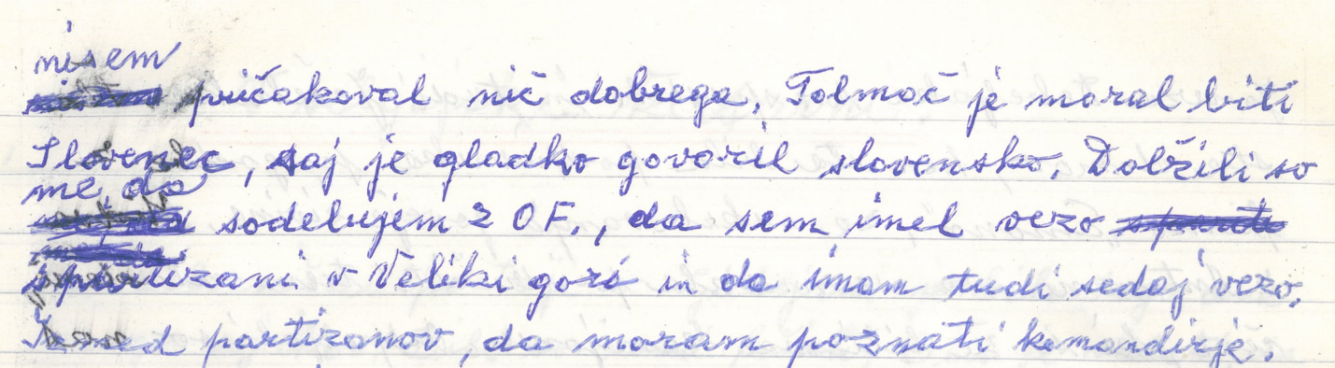
2. Primer – TEI <choice> | <abbr> | <expan>

Slide 68
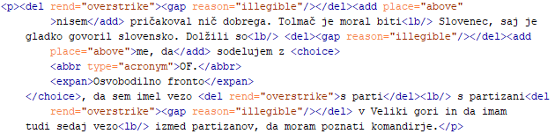
2. Primer – TEI <choice> | <abbr> | <expan>

Slide 69
TEI <choice> | <abbr> | <expan>
Včasih je zaželeno označiti okrajšave v besedilu kopije, bodisi da se zanje sproži posebna obdelava, da se poda celotna oblika skrajšane besede ali besedne zveze ali da se omogočijo različne možne razširitve okrajšave. Okrajšave se lahko prepišejo tako, kot so, ali razširjene; lahko ostanejo neoznačeni ali označeni s temi oznakami
<abbr> vsebuje kakršno koli kratico
Atribut @type se lahko uporablja za razlikovanje vrst okrajšav
<expan> vsebuje razširitev okrajšave
Se lahko uporabi za zapis, da je označevalec razširil okrajšavo (uredniška politika).
Mora vsebovati celotno okrajšavo.
Običajno je ta element kombiniran z <abbr> elementom znotraj <choice> elementa, zato, da se zapišeta okrajšava in njena razširitev.
<choice> element združuje več alternativnih kodiranj za isto točko v besedilu

Slide 70
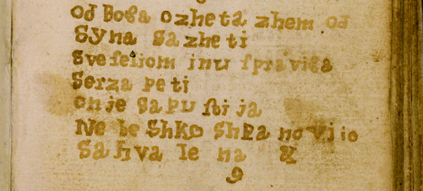
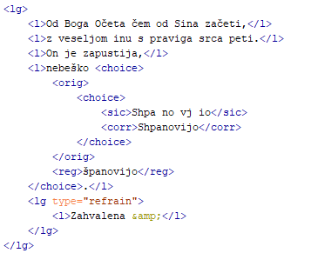
3. Primer – Foglarjeva pesmarica

Slide 71
Regularizacija in normalizacija TEI <orig> | <reg> | lg
Kadar izvirno besedilo v veliki meri uporablja variantne oblike ali nestandardno črkovanje, je morda zaželeno iz več razlogov, da se ga uredi: to je, da se zagotovijo „standardne“ ali „urejene“ oblike, enakovredne nestandardnim oblikam.
<orig> element, ki označuje, da sledi zbirniku, in ne popravljeni različici (teksta)
<reg> element, ki označuje popravljeno oziroma normalizirano različico (teksta)

Slide 72
Popravki - TEI <sic> | <corr> | lg
Odvisno od namena prepisa se lahko očitne napake prepišejo takoj, popravijo tiho, izrecno označijo ali izrecno popravijo. Označevalec, ki se drži bolj eksplicitne prakse, bi rad vsaj opozoril na napake, uredniške popravke ali oboje. Za to se uporabljata elementa <sic> in <corr>
<sic> element, ki vsebuje reproducirano besedilo, čeprav očitno napačno ali netočno
<corr> element, ki vsebuje pravilno obliko zapisa, ki je v besedilu izvoda očitno napačna
Oba elementa sta lahko združena znotraj <choice> elementa

Slide 73

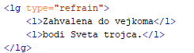

refren - TEI <sic> | <corr> | lg
V našem primeru imamo na koncu tudi označen refren znotraj elementa <lg>, ki ima atribut @type z vrednostjo "refrain"

Slide 74
Označevanje Pisma v TEI
Pismo je besedilna struktura z dodatnimi značilnostmi, ki so edinstvene samo njim
Na voljo vsi elementi iz TEI modula za prozo

Slide 75
Najpogostejši elementi pisma
<opener> združuje datumsko vrstico, avtorsko vrstico, pozdrav in podobne fraze, ki se pojavljajo kot uvod na začetku pisma
<closer> združuje pozdrave, datume in podobne fraze, ki se pojavljajo kot zaključni elementi na koncu razdelka, zlasti pisma.
<dateline> vsebuje kratek opis kraja, datum, čas itd. izdelave pisma
<salute> (pozdrav) vsebuje pozdrav ali pozdrav pred predgovorom, posvetilno poslanico ali drugo delitev besedila ali pozdrav v zaključku pisma, predgovora itd.
<signed> (podpis) vsebuje zaključni pozdrav, podpis itd., ki je dodan predgovoru, posvetilnemu pismu ali drugemu delu besedila.

Slide 76
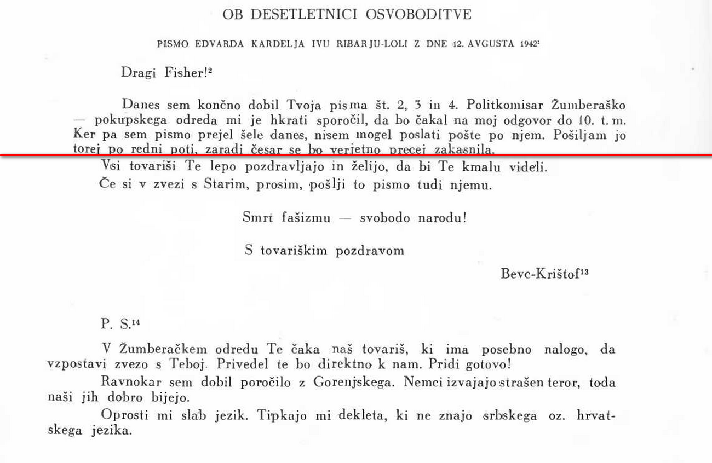
1. Primer pisma
Ob desetletnici osvoboditve : pismo Edvarda Kardelja Ivu Ribarju-Loli z dne 12. avgusta 1942 - https://www.sistory.si/publication/44401

Slide 77
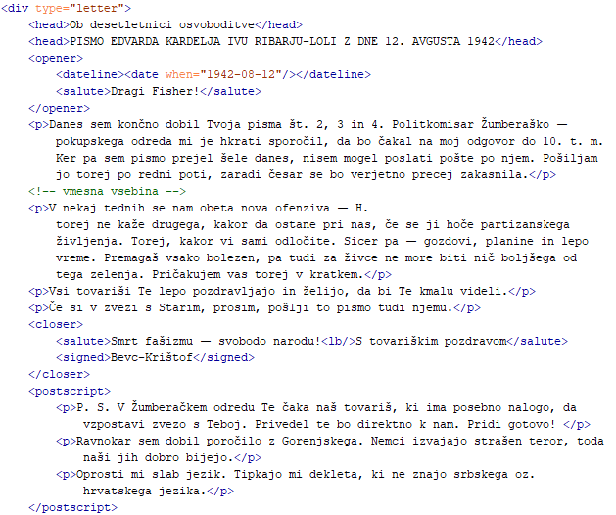
Primer kodiranega pisma

Slide 78
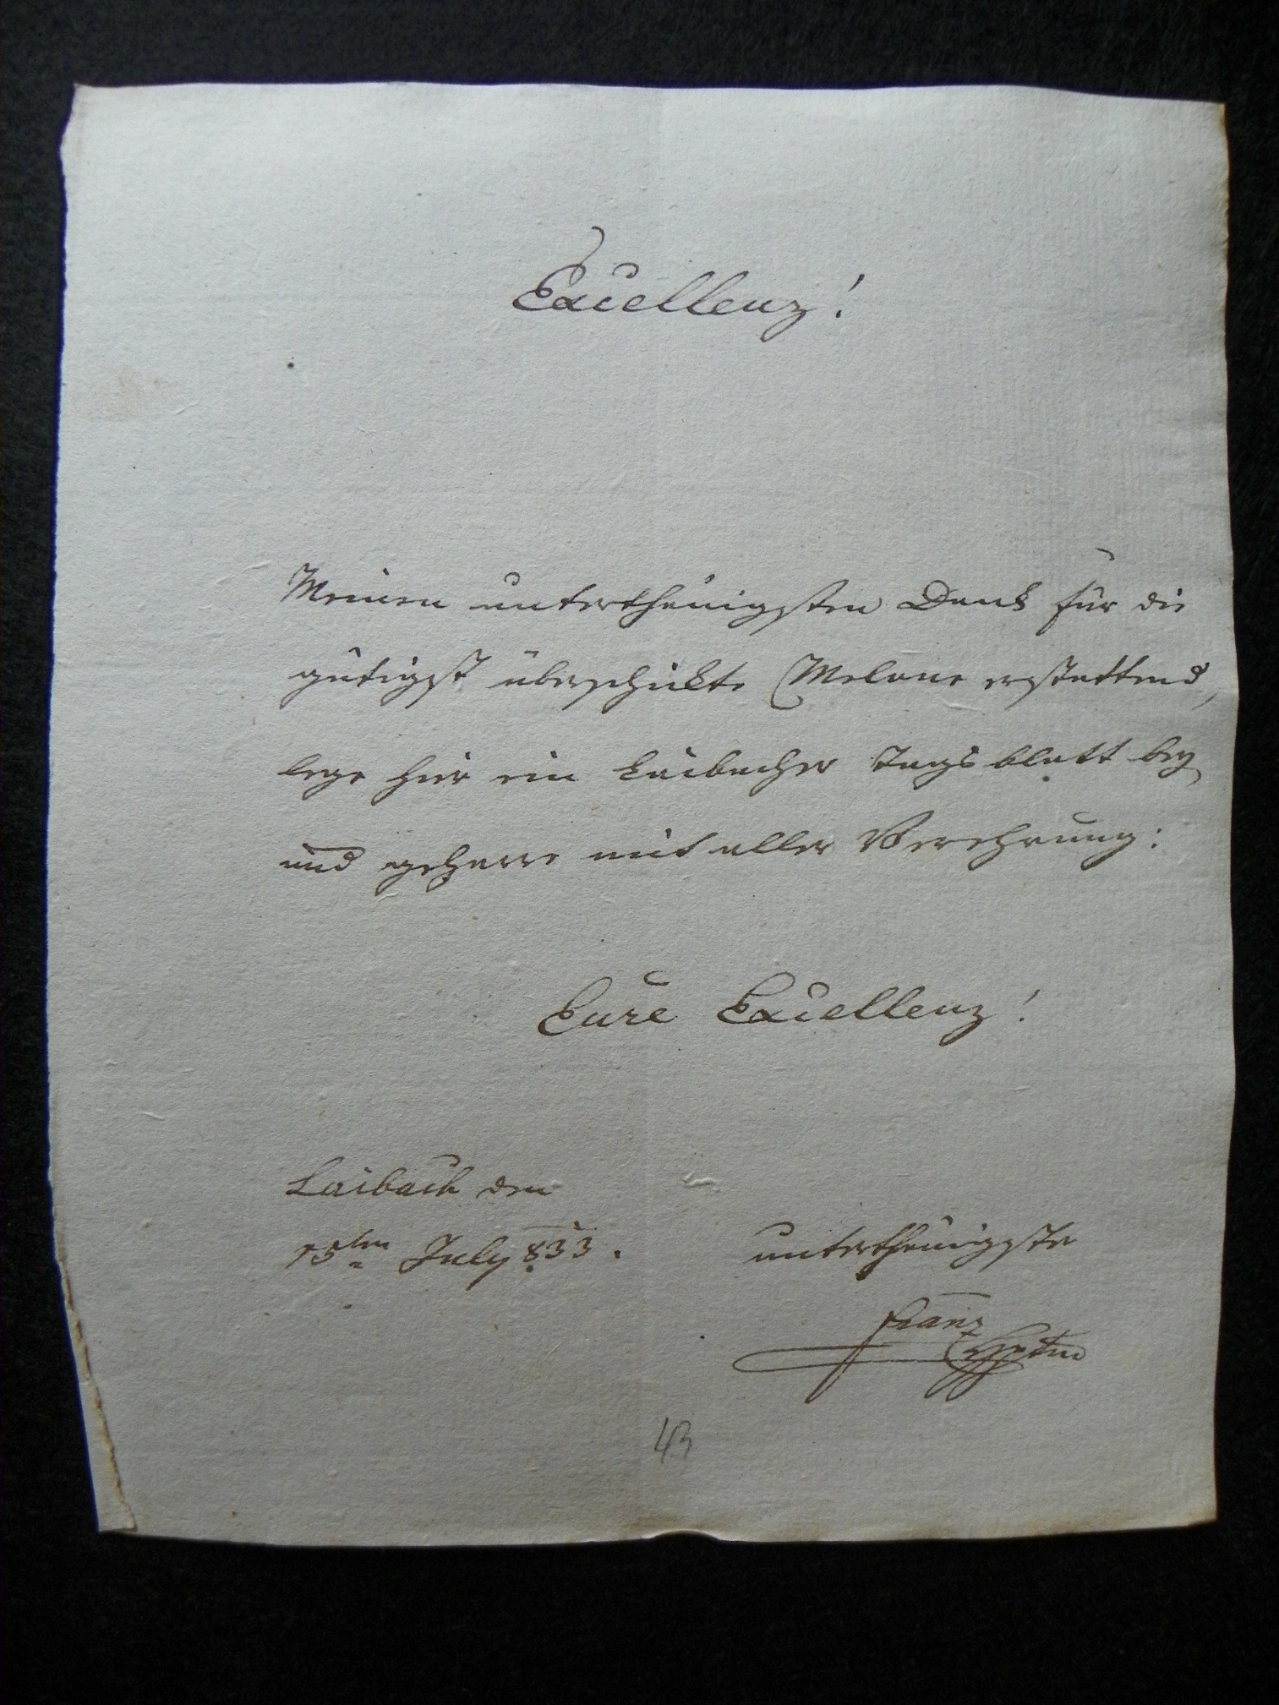
2. Primer pisma
Vir: Korespondenca Franca Franca baronu Erbergu Jožefu Kalasancu. https://sistory.github.io/LatNemKronike/

Slide 79
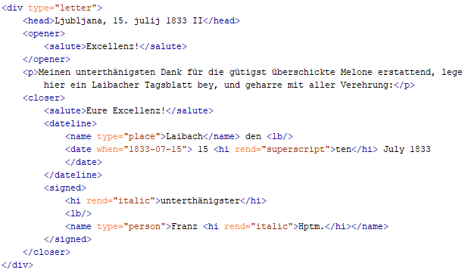
Primer TEI pisma

Slide 80
Označevanje datuma v TEI
Vsak izraz, ki definira datum ali čas, je lahko kodiran z ustreznim elementom <date>
Atribut @when poda vrednost datuma ali ure v standardni obliki, kar je uporabno za obdelavo besedila.

Slide 81
TEI Header
teiHeader je strukturirana komponenta xml dokumenta, ki vsebuje metapodatke o besedilu. Je ključen del dokumenta, saj omogoča razumljivost in uporabnost besedil.
Je glavni element za vse metapodatke, povezane z dokumentom
Je prvi element v TEI dokumentu
Vsebuje več podrejenih delov. Najpomembnejši so:
<fileDesc>
<encodingDesc>
<profileDesc>
<revisionDesc>

Slide 82
<fileDesc>
Opis datoteke, vključno z informacijami o naslovu, avtorjih, izdajah itd.
Sestavljen iz več podrejenih elementov
<titleStmt> (Title Statement):
Vsebuje naslov dela in povezane informacije, kot so avtorji.
Elementi:
<title>: Naslov besedila.
<author>: Avtor ali avtorji besedila.
<editor>: Urednik besedila (če je relevantno).
<publicationStmt> (Publication Statement):
Informacije o publikaciji, kot so založnik, kraj in datum izdaje.
Elementi:
<publisher>: Izdajatelj besedila.
<pubPlace>: Kraj izdaje.
<date>: Datum izdaje.
<sourceDesc> (Source Description):
Opis vira, iz katerega je besedilo izpeljano.

Slide 83
<encodingDesc> (Encoding Description):
opis kodiranja, označen z encodingDesc, opisuje razmerje med elektronskim besedilom in njegovim virom ali viri.
Omogoča podroben opis, ali (oziroma kako) je bilo besedilo normalizirano med transkripcijo, kako je označevalec razrešil dvoumnosti v izvoru, katere ravni kodiranja ali analize so bile uporabljene itd.
Pojasnilo o kodiranju besedila, uporabljeni metodologiji in standardih.
Opis kodiranja lahko vsebuje poljubno kombinacijo odstavkov besedila, označenih z elementom <p>, skupaj z bolj specializiranimi elementi kot npr.:
<projectDesc>: Opis projekta, ki je povezano z kodiranjem besedila.
<editorialDecl>: Uredniške smernice, ki so bile uporabljene

Slide 84
<profileDesc> (Profile Description)
Vsebuje informacije o vsebini besedila, kot so jezik, slog in predmet.
Elementi:
<langUsage>: Opis uporabe jezika v besedilu.
<textClass>: Razvrstitev besedila po zvrsti, tematiki itd.
<revisionDesc> (Revision Description):
Evidenca sprememb, ki so bile narejene v dokumentu
Pomembno za sledljivost sprememb
Element <change>: Podrobnosti o posamezni spremembi, vključno z datumom, avtorjem spremembe in opisom spremembe

Slide 85
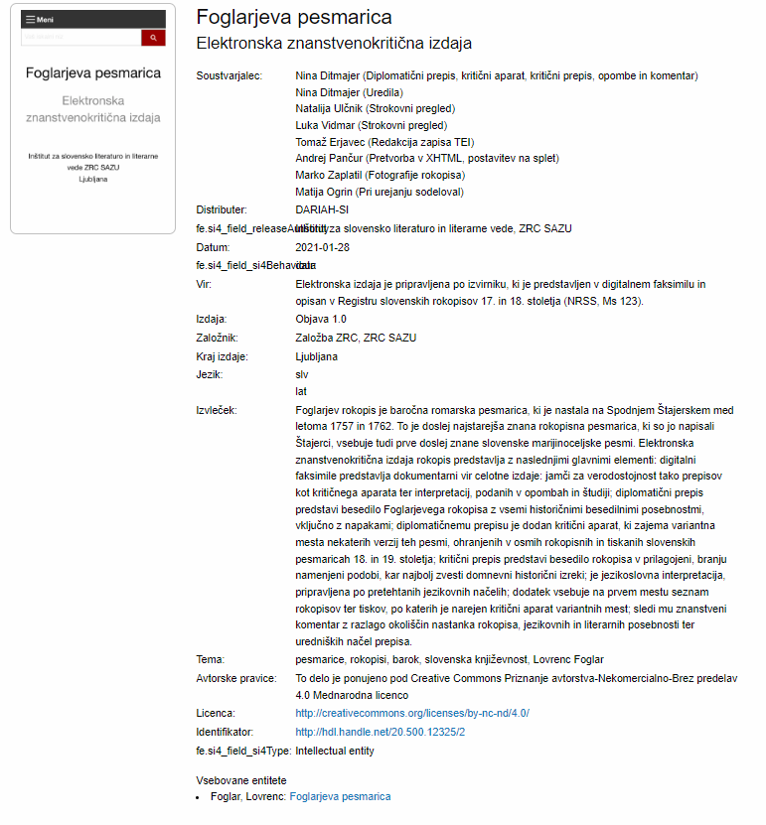
Primeri <teiHeader>
Foglarjeva pesmarica, Elektronska znanstvenokritična izdaja

Slide 86
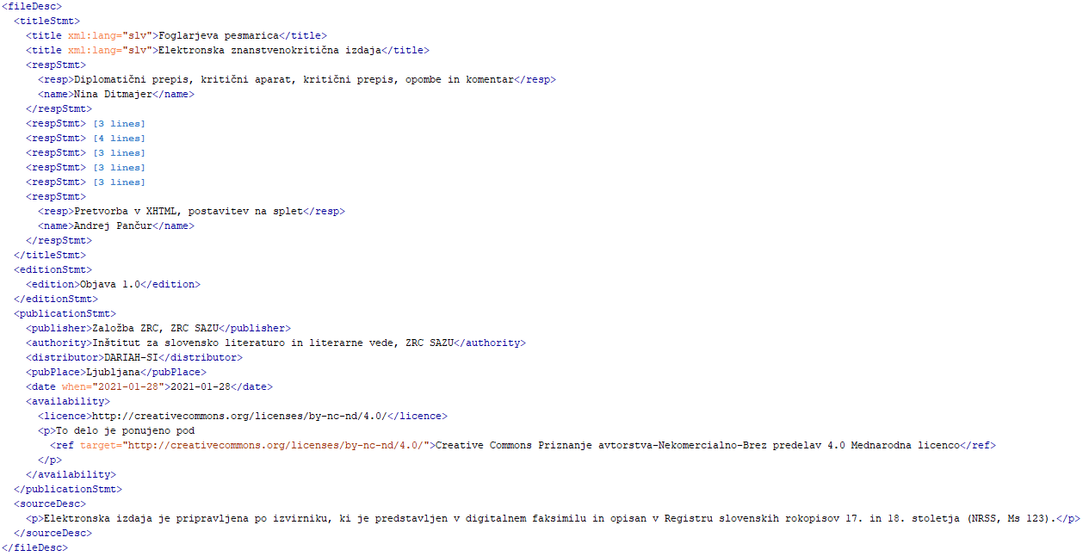
<teiHeader> | <fileDesc>

Slide 87
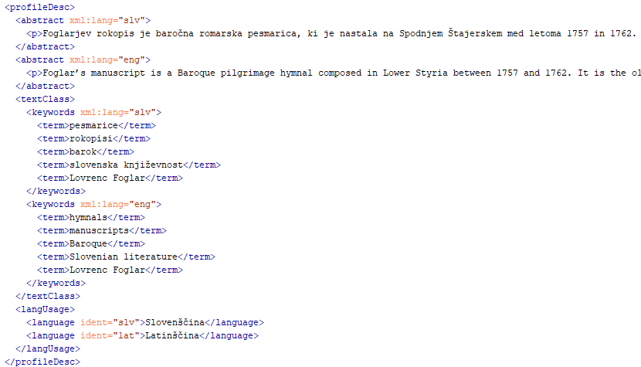
<teiHeader> | <profileDesc>

Slide 88

Metapodatki publikacije na SIstory

Slide 89
Dublin Core metapodatkovni standard – DCMI Metadata Terms
Lastnosti v imenskem prostoru /elements/1.1/
<dc:contributor>
Lastnosti v imenskem prostoru /terms/
<dcterms:contributor>
contributor
coverage
creator
date
description
format
identifier
language
publisher
relation
rights
source
subject
title
type
abstract
accessRights
accrualMethod
accrualPeriodicity
accrualPolicy
alternative
audience
available
bibliographicCitation
conformsTo
contributor
coverage
created
creator
date
dateAccepted
dateCopyrighted
dateSubmitted
description
educationLevel
extent
format
hasFormat
hasPart
hasVersion
identifier
instructionalMethod
isFormatOf
isPartOf
isReferencedBy
isReplacedBy
isRequiredBy
issued
isVersionOf
language
license
mediator
medium
modified
provenance
publisher
references
relation
replaces
requires
rights
rightsHolder
source
spatial
subject
tableOfContents
temporal
title
type
valid

Slide 90

Metapodatki publikacije na SIstory

Slide 91
dcterms:identifier
dcterms:title
dcterms:creator
dcterms:subject
dcterms:publisher
dcterms:date
dcterms:type
dcterms:language
dcterms:licence

Slide 92

Označevanje imenskih entitet (seminar; TEI modul za označevanje imen, datumov, krajev in ljudi)
Valenčič, Vlado, Židje v preteklosti Ljubljane. 1992, str. 122. https://www.sistory.si/media/legacy/publikacije/38001-39000/38193/36_299_Zidje_v_preteklosti_Ljubljana.pdf

Slide 93

Opombe na koncu besedila

Slide 94

Osnovni odstavek <p> brez dodatnega označevanja

Slide 95
Označevanje imenskih entitet (seminar; TEI modul za označevanje imen, datumov, krajev in ljudi) Primarni vir – Podrobnejše označevanje
TEI omogoča več načinov označevanja imen in imenskih izrazov
<rs> vsebuje niz, ki se nanaša na osebo ali kraj, npr. "njegova gospa", "ona" itd.
<name> vsebuje lastni samostalnik ali samostalniško besedno zvezo, npr. „France Prešeren“ in „Vrba na Gorenjskem“
Z atributom @type razlikujemo osebe in kraje

Slide 96

Označevanje imen Kodiranje imen z uporabo elementa <name>

Slide 97

Razlikovanje med različnimi vrstami imen
Dodan atribut @type, za natančnejše označevanje

Slide 98
TEI modul 14 Names, Dates, People, and Places
Ta TEI modul omogoča kodiranje imen in drugih besednih zvez, ki opisujejo osebe, kraje ali organizacije
<persName> vsebuje lastno ime ali lastnoimensko besedno zvezo, ki se nanaša na osebo, po možnosti vključuje enega ali več osebnih imen, priimkov, častnih izrazov, dodanih imen itd. Element <persName> je „zmogljivejši“ od elementov <rs> in <name>, ker je mogoče komponente značilnega imena, ki se pojavljajo v njem, označiti kot take. Vsebuje lahko
<surname> vsebuje priimek oz. družinsko ime
<forename> vsebuje krstno oz. osebno ime<placeName>
Z atributom @type lahko natančneje označimo vsebino

Slide 99

Označevanje osebnih in krajevnih imen

Slide 100
Več komponent za osebna imena
<roleName> sestavina imena, ki označuje vlogo ali položaj v družbi (npr. cesar, predsednik, general)
<genName> generacijski ali dinastični podatki (npr. starejši, mlajši, II)
<addName> dodatno ime, na primer vzdevek ali vzdevek (npr. Rdeči, Veliki)
<nameLink> povezovalni izraz delov imena (npr. van, of, de)

Slide 101
Imena in entitete, na katere se sklicujejo
TEI razlikuje med oznakami v besedilu (pojavitev imena) in predmetom, na katerega se nanašajo (predmet v resničnem svetu).
Tako se element:
<person> se ujema z <persName>
<place> se ujema z <placeName>
<org> se ujema z <orgName>
Podrobne informacije o osebi so običajno shranjene v TEI header (<teiHeader>)

Slide 102

Imena organizacij
Element <orgName> vsebuje imena organizacij
Organizacije so poimenovane skupine ljudi, ki se obravnavajo kot ena enota: univerzitetne ustanove, radijske in televizijske družbe, podjetja, rasne ali etnične skupine, politične skupine itd.

Slide 103
Podrobne informacije o osebi so običajno shranjene v TEI header
<person> združi informacije o osebi.
<personGrp> skupina posameznikov, ki se obravnavajo kot ena enota, npr. "občinstvo")
<listPerson> vsebuje vrsto elementov <person> in <personGrp> ter je naveden znotraj elementa <particDesc> v elementu <profileDesc> v glavi TEI (<teiHeader>).

